Slide 1

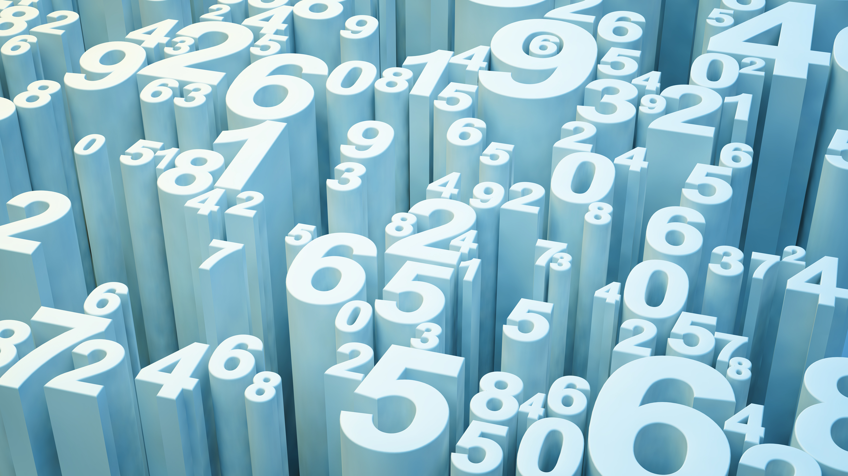
Flow control
Flow control
1. if, else
2. for
3. switch
4. defer
5. panic
6. recover

Slide 2
If, else
Init statement: được chạy trước lần lặp đầu tiên có thể có
Condition statement: điều kiện
if result := rand.Intn(100); result < 10 {
//statement
} else if result == 10 {
//statement
} else {
//statement
}

Slide 3
For
Go chỉ có một loại vòng lặp đó là for, không có while và do-while.
Cấu trúc của for cũng gồm 3 phần;
Init statement: được chạy trước lần lặp đầu tiên
Condition statement: được thực hiện trước mỗi lần lặp
Post statement: được chạy sau khi kết thúc mỗi lần lặp
Sau từ khóa for không có cặp ngoặc đơn () và cặp ngoặc {} là luôn luôn bắt buộc.
for i := 0; i < 10; i++ {
sum += i
}

Slide 4
For
Init statement thường là khai báo và khởi tạo biến theo dạng rút gọn := và biến được khỏi tạo ở đây chỉ tồn tại trong scope của for
package main
import "fmt"
func main() {
sum := 0
for i := 0; i < 10; i++ {
sum += i
}
fmt.Println(i) // ERROR here: undefined: i
fmt.Println(sum)
}

Slide 5
For
Cả 3 phần là không bắt buộc, khi bỏ 2 phần Init statement và Post statement đi chúng ta có thể bỏ luôn dấu ; và chúng ta sẽ có một thứ tương tự như while
for sum < 1000 {
sum += sum
}

Slide 6
Switch
i := 0
switch i {
case 0:
case f():
}
Switch trong Go có khác biệt là không cần break trong mỗi case (mặc định các case tự break), do chỉ có trường hợp thỏa mãn đầu tiên được chạy (tính từ trên xuống dưới). Biểu thức sau case không cần phải là hằng số mà có thể là function call, nhưng lưu ý là kiểu dữ liệu của giá trị sau switch và giá trị sau case phải giống nhau

Slide 7
Defer
Trì hoãn (defer) là một khái niệm khá mới trong điều khiển luồng. Nó cho phép một câu lệnh được gọi ra nhưng không thực thi ngay mà hoãn lại và thực thi khi hàm chứa nó kết thúc
Các lệnh được gọi qua từ khóa defer sẽ được đưa vào một ngăn xếp (stack), hoạt động theo cơ chế vào sau ra trước (last-in-first-out). Lệnh nào defer sau sẽ được thực thi trước, giống như xếp 1 chồng đĩa thì chiếc đĩa sau cùng (ở trên cùng) sẽ được lấy ra trước.
khi gọi lệnh defer thì giá trị của biến trong câu lệnh được xác định tại thời điểm gọi chứ không phải tại thời điểm thực thi.

Slide 8
Panic
Panic được định nghĩa như sau
func panic(interface{})
Các tham số được truyền cho Panic sẽ được in ra khi chương trình chấm dứt.

Slide 9
Recover
Recover là hàm được tích hợp sẵn trong Go, được sử dụng để lấy lại kiểm soát của goroutine đang panic. Recover được định nghĩa như sau
recover() interface{}

